Slide 1
НАЛОГОВЫЕ ПРЕСТУПЛЕНИЯ.

Slide 2
ПОРЯДОК ВОЗБУЖДЕНИЯ УГОЛОВНЫХ ДЕЛ ПО НАЛОГОВЫМ ПРЕСТУПЛЕНИЯМ, ПЕРЕЧИСЛЕННЫМ В СТ. СТ. 198 - 199.2 УК РФ.
Ранее налоговые преступления могли возбуждаться только на основании материалов, которые для этого направил в соответствии с Налоговым кодексом РФ налоговый орган (ч. 1.1 ст. 140 УПК РФ, которая утратила силу);
Сегодня поводами для возбуждения таких дел могут служить в том числе заявление о преступлении, явка с повинной, сообщение о совершенном или готовящемся преступлении, полученное из иных источников (ч. 1 ст. 140 УПК РФ);
Предусмотрен особый порядок рассмотрения сообщений о налоговых преступлениях, ответственность за которые определена в ст. ст. 198 - 199.1 УК РФ.

Slide 3
ИНСПЕКЦИЯ НАПРАВЛЯЕТ СЛЕДУЮЩИЕ СВЕДЕНИЯ:
заключение о нарушении налогового законодательства и о правильности предварительного расчета предполагаемой недоимки (п. 1 ч. 8 ст. 144 УПК РФ);
информацию о проведении проверки в отношении налогоплательщика, по результатам которой решение еще не принято или не вступило в силу (п. 2 ч. 8 ст. 144 УПК РФ);
информацию об отсутствии сведений о нарушении законодательства, если указанные в материалах обстоятельства не были предметом налоговой проверки (п. 3 ч. 8 ст. 144 УПК РФ).

Slide 4
После получения ответа налогового органа следователь принимает решение о возбуждении уголовного дела, либо об отказе в его возбуждении. В ч. 9 ст. 144 УПК РФ установлен предельный срок, в течение которого следователь должен принять процессуальное решение, - 30 суток со дня поступления сообщения о преступлении.
ч. 2 ст. 28.1 УПК РФ в редакции, действующей с 22 октября 2014 г., уточнено, что размер подлежащего возмещению ущерба, который причинен бюджетной системе России, определяется с учетом представленного налоговым органом расчета пеней и штрафов.

Slide 5
Прекращение уголовного преследования:
Ст. 28.1 УПК РФ прекращение уголовного преследования в связи с возмещением ущерба;
Ст. 76.1 УК РФ Освобождение от уголовной ответственности в связи с возмещением ущерба

Slide 6
Тенденции, подготовка Пленума ВС РФ, спорные вопросы:
Налоговые преступления. Сроки давности;
Разграничение ответственности за уклонение от уплаты налогов и за налоговое правонарушение;
Привлечение к уголовной ответственности руководителя или иных лиц компании за действия контрагентов;
Разграничение составов ст. 159 УК РФ и ст. 199 УК РФ;

Slide 7
Расчет размера ущерба при налоговых преступлениях;
Возбуждение уголовных дел после полного возмещения вреда, причиненного бюджетной системе;
Порядок прекращения уголовных дел;
Четкое определение понятия сокрытия имущества от взыскания;
Перечень обстоятельств, исключающих уголовную ответственность.

Slide 8
Сегодня для минимизации риска уголовного преследования важно:
регламент всесторонней проверки контрагентов;
четкое распределение обязанностей в должностных инструкциях;
безупречное ведение бухгалтерского учета;
надлежащая проверка сотрудников, особенно на ключевых позициях;

Slide 9
«цифровая гигиена» (хранение, передача информации);
знание сотрудниками правил поведения во внештатных ситуациях (в т.ч. следственные действия);
аудит налоговых и правовых рисков.

Slide 10
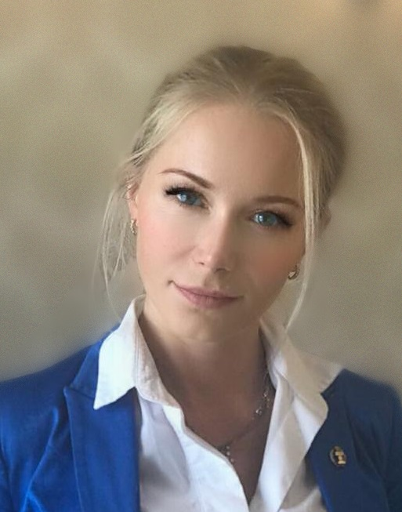
Спасибо за внимание!
Екатерина Авдеева
Адвокат, Старший партнер Адвокатского бюро «МАГРАС»
Член генерального совета «Деловой России»
Председатель Комитета развития правовых услуг и экспертизы законопроектов «Деловая Россия»
Общественный уполномоченный по защите прав предпринимателей в уголовном процессе при Уполномоченном по правам предпринимателей в г. Москве
Эксперт при аппарате Уполномоченного при Президенте РФ по защите прав предпринимателей
Эксперт Комитета Совета Федерации по Конституционному законодательству и государственному строительству
Общественный Уполномоченный по защите прав предпринимателей в уголовном процессе при Уполномоченном по защите прав предпринимателей в г. Москве
assistant@magras.ru +7(495) 798 3278

